Slide 1

















VAN-LOGISTIC
Giải pháp toàn diện cho C/O điện tử
Đồng hành cùng doanh nghiệp trên hành trình
chuyển đổi số thương mại quốc tế
Thuyết trình: Phòng Kinh doanh
Công ty Cổ phần Ứng dụng Công nghệ Vũ Hải
http://vuhai.co
1900232303

Slide 2







NỘI DUNG
  PHẦN 1
Giới thiệu về Công ty Vũ Hải
  PHẦN 2
  PHẦN 2
01
Giới thiệu về Dịch vụ hỗ trợ VAN-LOGISTIC
  PHẦN 2
  PHẦN 3
Giá trị mang lại Dịch vụ hỗ trợ VAN-Logistic

Slide 3
  PHẦN 1
Giới thiệu về Công ty Vũ Hải

Slide 4




LỊCH SỬ HÌNH THÀNH & PHÁT TRIỂN
2018
2022
2023
2024
2025
  Thành lập Công ty TNHH Nguyễn Vũ Hải.
  Trở thành đối tác của Công ty Cổ phần Công nghệ Thẻ Nacencomm và cung cấp dịch vụ Chứng thực Chữ ký số công cộng CA2.
  Công ty TNHH Nguyễn Vũ Hải được đổi tên thành Công ty Cổ phần Ứng dụng Công nghệ Vũ Hải.
  Xây dựng, thiết kế và phát triển Phần mềm hỗ trợ VAN-Logistic.
  Công ty Vũ Hải trở thành đối tác chiến lược của Công ty Cổ phần Truyền thông Hanel - là đơn vị dẫn đầu trong lĩnh vực viễn thông, tích hợp hệ thống và các dự án CNTT cùng hệ thống mạng lưới, hạ tầng viễn thông đạt tiêu chuẩn chất lượng quốc tế của Tập đoàn Hanel.
  Công ty Vũ Hải được Cục Bản quyền tác giả - Bộ Văn hoá, Thể thao và Du lịch cấp Giấy chứng nhận đăng ký quyền tác giả cho Phần mềm Hỗ trợ VAN-Logistic.
  Ngày 29/12/2023, phần mềm khai báo C/O VAN-Logistic của Công ty Vũ Hải được Bộ Công thương đồng ý kết nối với Hệ thống quản lý và cấp chứng nhận xuất xứ điện tử.
  Đơn vị tiên phong trong lĩnh vực phát triển dịch vụ hỗ trợ trực tuyến cho Doanh nghiệp xuất nhập khẩu.
  Ngày 21/10/2024, Trung tâm Xác nhận chứng từ thương mại - Liên đoàn thương mại và công nghiệp Việt Nam đồng ý để phần mềm hỗ trợ VAN-Logistic của Công ty Vũ Hải kết nối với Hệ thống cấp C/O của VCCI.
  Tháng 10/2024, Công ty Vũ Hải cung cấp dịch vụ chữ ký số token và chữ ký số từ xa (cloud).
  Hoàn thiện toàn diện tính năng nâng cao: Chữ ký số từ xa, Trừ lùi nguyên phụ liệu.
Ngày 25/08/2025, Công ty Vũ Hải và Trung tâm eComDX - Cục TMĐT & KTS - Bộ Công Thương chính thức ký kết thỏa thuận hợp tác chiến lược toàn diện, cùng đồng hành kiến tạo hệ sinh thái TMĐT tiên phong.
Thỏa thuận này đánh dấu bước tiến quan trọng trong việc hợp tác thương mại điện tử và kinh tế số tại Việt Nam.

Slide 5



TẦM NHÌN - SỨ MỆNH - GIÁ TRỊ CỐT LÕI
Tầm nhìn
Sứ mệnh
Giá trị cốt lõi
Đơn vị tiên phong xây dựng hệ sinh thái dịch vụ số toàn diện cho doanh nghiệp xuất nhập khẩu, với hạt nhân là Phần mềm VAN-LOGISTIC.
Đồng hành cùng doanh nghiệp tối ưu quy trình, nâng cao hiệu quả vận hành và thúc đẩy chuyển đổi số
Vũ Hải cam kết sẽ đem đến cho Doanh nghiệp xuất nhập khẩu một hệ thống quản lý:
  Chính xác & tuân thủ quy định của nhà nước
  Không ngừng đổi mới và phát triển
  Đồng hành cùng khách hàng trong quá trình sử dụng
  Xây dựng hệ sinh thái hiệu quả & bền vững

Slide 6












PHƯƠNG CHÂM HOẠT ĐỘNG
KHÁCH HÀNG LÀ TRUNG TÂM
ĐỔI MỚI KHÔNG NGỪNG
Mọi giải pháp đều xuất phát từ
nhu cầu và lợi ích của khách hàng,
tạo ra giá trị đích thực.
Không ngừng cải tiến công nghệ, và nâng cấp dịch vụ để đón đầu xu hướng thương mại quốc tế.
ĐỒNG HÀNH VÀ TẬN TÂM
HIỆU QUẢ VÀ TỐC ĐỘ
Tối ưu thời gian, giảm thiểu chi phí và tăng tốc quy trình cho doanh nghiệp.
Vũ Hải là đối tác đáng tin cậy, luôn tận tâm và đồng hành cùng Khách hàng giải quyết mọi thách thức trên hành trình phát triển
CHÍNH XÁC VÀ MINH BẠCH
Đảm bảo tính chính xác tuyệt đối và
tuân thủ nghiêm quy định pháp luật
trong mọi hoạt động.

Slide 7
  PHẦN 2
Giới thiệu về
Dịch vụ hỗ trợ VAN-LOGISTIC

Slide 8



CÁC LOẠI HÌNH DOANH NGHIỆP ĐANG HỖ TRỢ

Slide 9






THỰC TRẠNG DOANH NGHIỆP XUẤT NHẬP KHẨU
Những thách thức phổ biến
Xử lý thủ công — hồ sơ, chứng từ dễ sai sót, tốn thời gian kê khai
Dữ liệu phân tán — khó tổng hợp, thống kê và báo cáo kịp thời
Quản lý nguyên phụ liệu — theo dõi tồn kho, trừ lùi phức tạp
Phụ thuộc nhân sự — rủi ro nghiệp vụ khi thiếu người có kinh nghiệm
Nhu cầu số hóa và tự động hóa ngày càng trở nên cấp thiết với mọi doanh nghiệp XNK.

Slide 10








DỊCH VỤ HỖ TRỢ VAN-LOGISTIC
Hỗ trợ kê khai C/O:
* Hỗ trợ kê khai nhanh và chính xác
  * Đồng bộ dữ liệu, giảm nhập liệu thủ công
  * Quản lý lịch sử và trạng thái hồ sơ
Quản lý kho & trừ lùi nguyên phụ liệu
  * Quản lý nhập – xuất – tồn NPL
  * Theo dõi định mức và trừ lùi nguyên phụ liệu
  * Hỗ trợ đối chiếu và quản lý số liệu phục vụ sản xuất xuất khẩu
Quản lý hồ sơ tập trung
* Lưu trữ và quản lý hồ sơ tập trung
* Tra cứu nhanh theo khách hàng, lô hàng, chứng từ
* Phân quyền và quản lý nhiều user/doanh nghiệp
Quản lý khách hàng & vận hành dịch vụ (Dành cho đại lý/FWD)
* Quản lý khách hàng tập trung
* Theo dõi tiến độ xử lý hồ sơ
* Hỗ trợ quản lý nhiều doanh nghiệp trên cùng hệ thống
30 ngày dùng thử miễn phí
Đăng ký ngay

Slide 11

CĂN CỨ PHÁP LÝ THEO QUY ĐỊNH NHÀ NƯỚC
NGHỊ QUYẾT SỐ 57-NQ/TW
Nghị định số số 57-NQ/TW ngày 22/12/2024 của Bộ Chính trị v/v đột phá phát triển khoa học, công nghệ, đổi mới sáng tạo và chuyển đổi số quốc gia
NGHỊ ĐỊNH SỐ 47/2020/NĐ-CP
Nghị định số 47/2020/NĐ-CP ngày 09/4/2020 của Chính phủ v/v “Quản lý, kết nối và chia sẻ dữ liệu số của cơ quan nhà nước”, việc kết nối dữ liệu của Phần mềm hỗ trợ VAN-Logistic và Hệ thống quản lý và cấp chứng nhận xuất xứ điện tử (eCoSys) được thực hiện phù hợp với quy định tại Chương III của Nghị định về việc thực hiện kết nối, chia sẻ, sử dụng dữ liệu.
QUYẾT ĐỊNH SỐ 942/QĐ-TTg
Quyết định số 942/QĐ-TTg ngày 15/6/2021 của Thủ tướng Chính phủ phê duyệt “Chiến lược phát triển Chính phủ điện tử hướng tới Chính phủ số giai đoạn 2021 - 2025, định hướng đến năm 2030”
QUYẾT ĐỊNH SỐ 2412/QĐ-BCT
Quyết định số 2412/QĐ-BCT ngày 15/6/2016 của Bộ Công thương về việc ban hành “Quy trình cấp Giấy chứng nhận xuất xứ hàng hoá ưu đãi qua Internet”.
CÔNG VĂN SỐ 30/LĐTM-TTXN
Công văn số 2030/LĐTM –TTXN ngày 21/10/2024 của Liên Đoàn Thương mại và Công nghiệp Việt Nam về việc “Kết nối phần mềm của doanh nghiệp với Hệ thống cấp C/O của VCCI”

Slide 12




An toàn, bảo mật thông tin và tuân thủ các quy định pháp luật
Giấy chứng nhận
Giấy chứng nhận
Chứng chỉ
Đăng ký
Quyền tác giá
An toàn thông tin
Code Signing
✔ Bảo vệ an toàn dữ liệu và hồ sơ doanh nghiệp
✔ Hạn chế rủi ro rò rỉ hoặc thất lạc thông tin
✔ Tăng độ tin cậy và bảo mật trong quá trình vận hành
✔ Đảm bảo tính xác thực và an toàn khi sử dụng phần mềm

Slide 14

















+
20
tính năng vượt trội chỉ có trên Phần mềm VAN-Logistic
Copy hồ sơ C/O
Chữ ký số từ xa
20 bộ/ lần
Import hồ sơ C/O
Tra cứu &
Thống kê C/O
20 bộ/ lần
Import
danh sách hàng hóa
Tra cứu
Tiêu chí xuất xứ
1000 dòng/ lần
In form C/O nháp
Trừ lùi
Nguyên phụ liệu
20 bộ/ lần
In form C/O giấy
Tải biên lai thu phí
trực tiếp từ VAN-Logistic
chỉ với 01 thao tác
Ký hồ sơ C/O
Đính kèm chứng từ
20 bộ/ lần
15 chứng từ/ lần

Slide 15
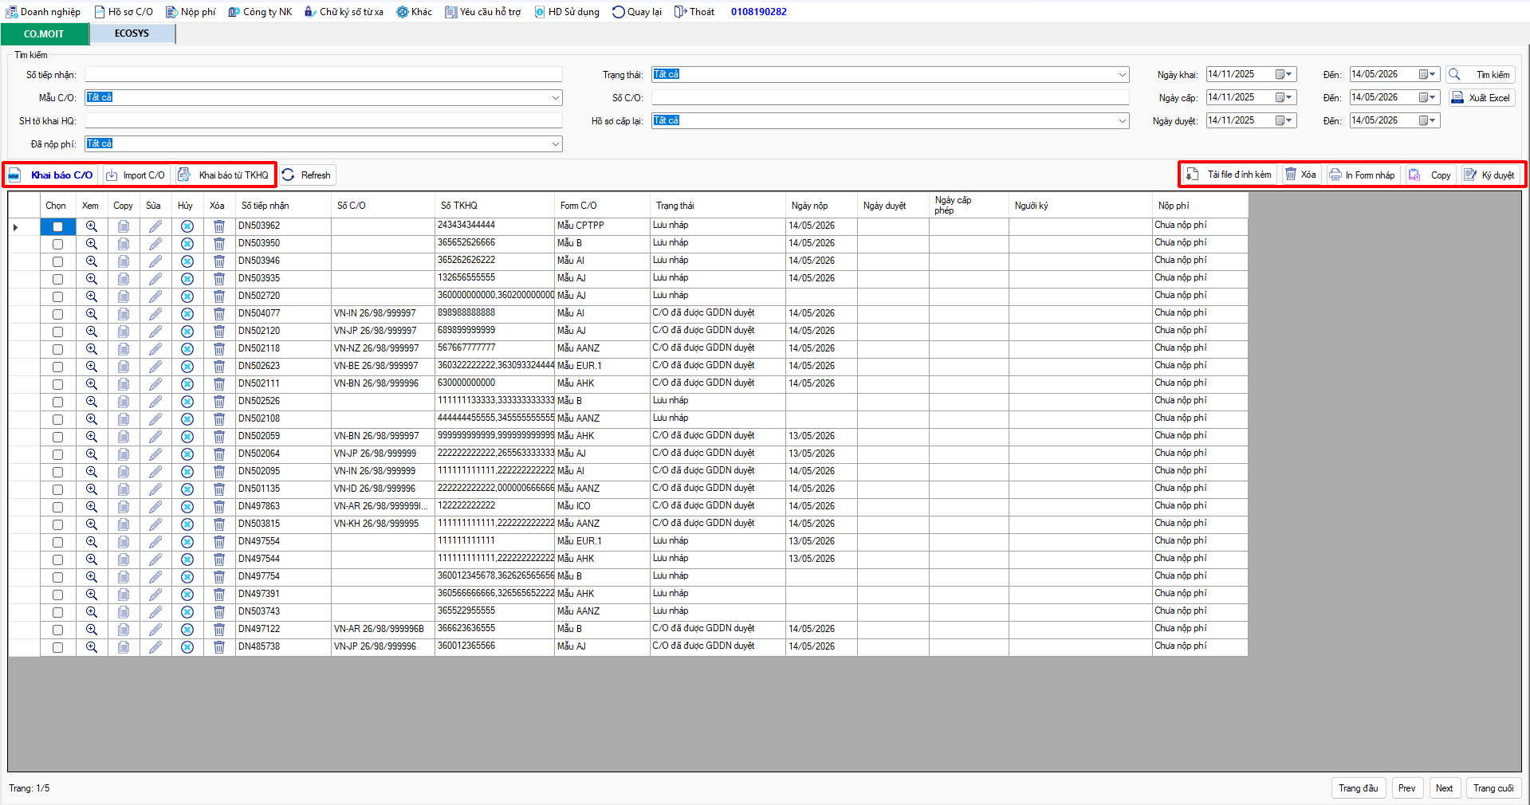
Giao diện màn hình “Quản lý C/O” của Phần mềm VAN-Logistic

Slide 16


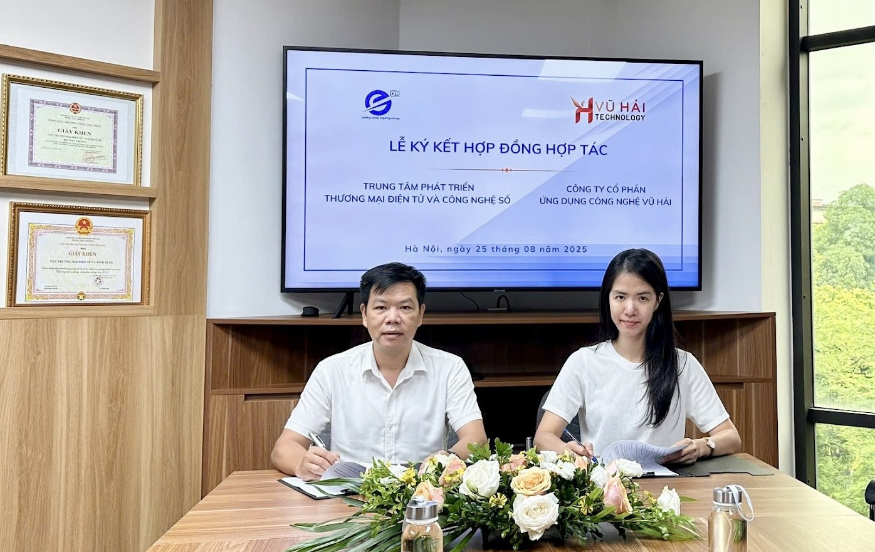
HỢP TÁC CHIẾN LƯỢC TOÀN DIỆN
TRUNG TÂM ECOMDX
CÔNG TY CỔ PHẦN
ỨNG DỤNG CÔNG NGHỆ VŨ HẢI
Cục TMĐT & KTS - Bộ Công Thương
&
Ngày 25/08/2025, Công ty Vũ Hải và Trung tâm eComDX chính thức ký kết thỏa thuận hợp tác chiến lược, đánh dấu bước tiến quan trọng trong việc hợp tác thương mại điện tử và kinh tế số tại Việt Nam, với các trọng tâm hợp tác:
01
Kê khai C/O điện tử
02
Tích hợp dịch vụ chữ ký số & chứng từ điện tử trong hoạt động Thương mại Điện tử
03
Lĩnh vực Logistics & khai báo hải quan
04
Giải pháp số hoá quy trình xuất nhập khẩu

Slide 18

TÍCH HỢP CHỮ KÝ SỐ TỪ XA
VAN-LOGISTIC tích hợp chữ ký số từ xa, cho phép ký hồ sơ trực tiếp trên phần mềm mà không cần chuyển đổi nền tảng.
Ký số đa dạng
Xử lý nhanh chóng
Hỗ trợ token USB và chữ ký số từ xa (remote signing)
Ký nhiều hồ sơ cùng lúc, rút ngắn thời gian xử lý đáng kể

Slide 19
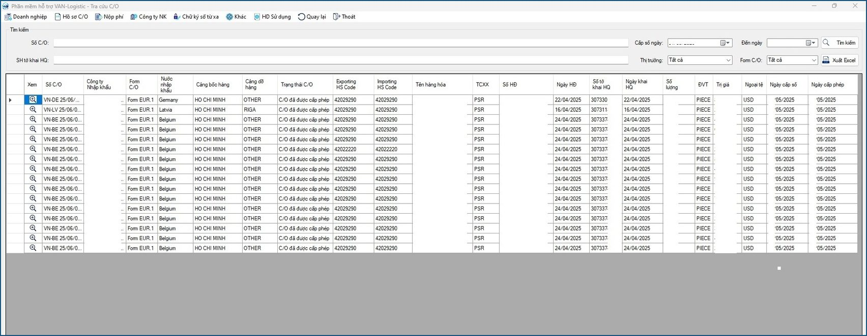


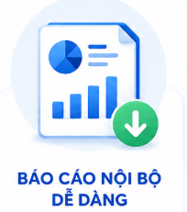

TRA CỨU & THỐNG KÊ HỒ SƠ C/O
Tiết kiệm thời gian
Tự động tổng hợp dữ liệu, giảm thiểu thao tác thủ công khi lập báo cáo.
Hạn chế thất lạc
Lưu trữ tập trung, có hệ thống — không còn lo mất hồ sơ hay sai sót dữ liệu.
Báo cáo nội bộ dễ dàng
Xuất báo cáo nhanh, hỗ trợ kiểm tra và đối chiếu số liệu theo từng kỳ.
Nâng cao hiệu quả quản lý
Tối ưu quy trình quản lý hồ sơ xuất nhập khẩu, tăng năng suất vận hành.

Slide 20

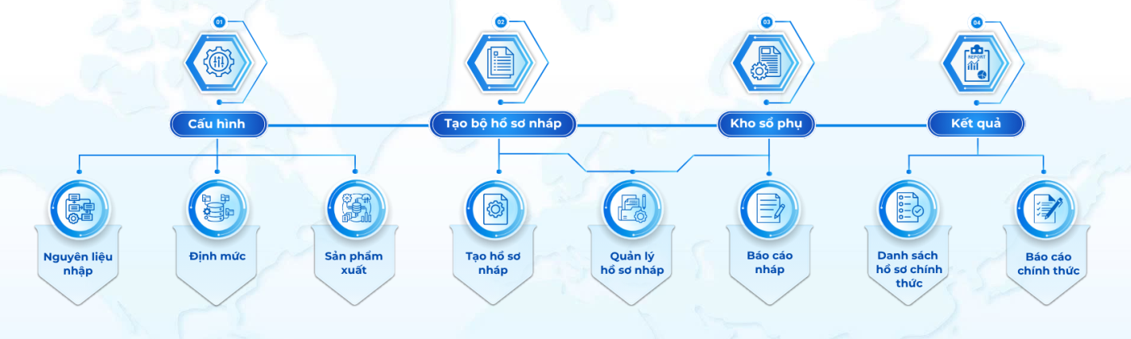
TRỪ LÙI NGUYÊN PHỤ LIỆU
Tự động trừ lùi - Chủ động quản lý
Hỗ trợ doanh nghiệp quản lý xuyên suốt từ cấu hình dữ liệu đầu vào, tạo hồ sơ nháp, quản lý kho số phụ đến tổng hợp và xuất báo cáo chính thức.
Giúp tối ưu quy trình xử lý hồ sơ, giảm thao tác thủ công và nâng cao hiệu quả quản lý dữ liệu xuất nhập khẩu.

Slide 21

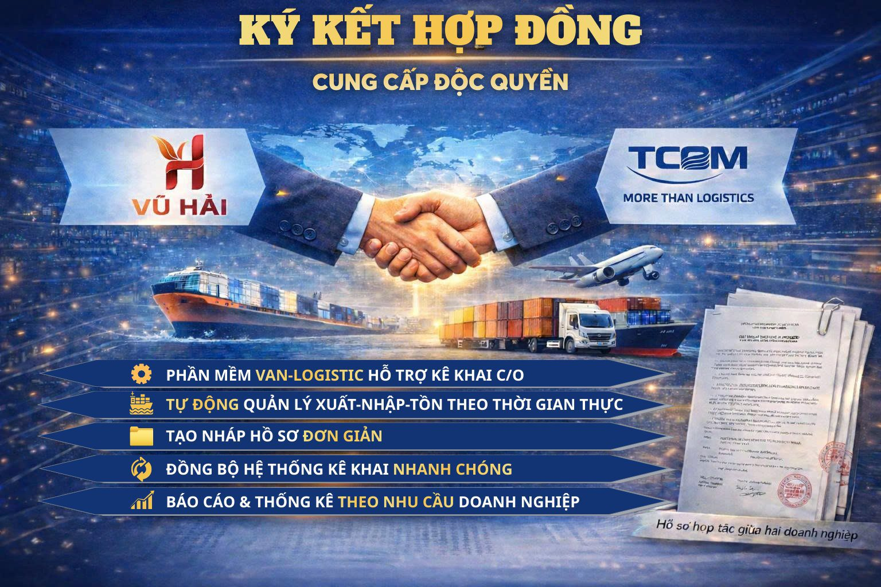
HỢP TÁC CUNG CẤP ĐỘC QUYỀN SẢN PHẨM
CÔNG TY CỔ PHẦN
ỨNG DỤNG CÔNG NGHỆ VŨ HẢI
&
CÔNG TY TNHH XUẤT NHẬP KHẨU
TCOM GLOBAL LOGISTICS
Ngày 10/1/2026, CÔNG TY CỔ PHẦN ỨNG DỤNG CÔNG NGHỆ VŨ HẢI và CÔNG TY TNHH XUẤT NHẬP KHẨU TCOM GLOBAL LOGISTICS đã chính thức ký kết hợp đồng hợp tác phát triển phần mềm và cung cấp dịch vụ.

Slide 23




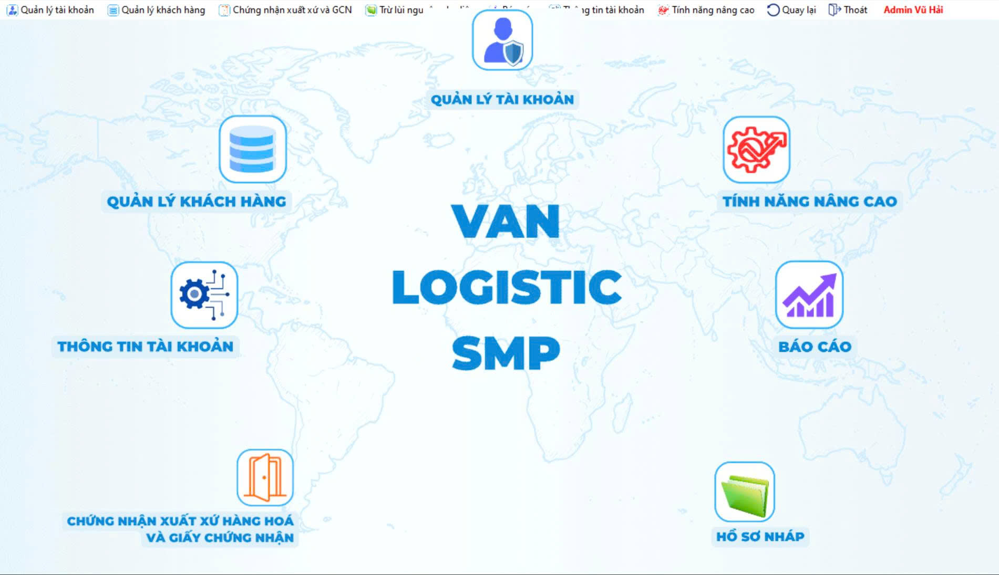
Giải Pháp Quản Lý Toàn Diện (ERP)
Dành riêng cho Doanh nghiệp lớn & Forwarder — Quản lý một nền tảng duy nhất tập trung toàn bộ khách hàng,
hồ sơ và quy trình vận hành
Lưu trữ, quản lý nhiều thông tin khách hàng trên cùng một hệ thống (CRM)
Kiểm soát quyền truy cập cho từng user theo vai trò và trách nhiệm.
Nắm rõ trạng thái xử lý từng hồ sơ theo từng doanh nghiệp theo thời gian thực.
Thống nhất quy trình vận hành và nâng cao chất lượng hỗ trợ khách hàng.

Slide 24




ERP & Quản Trị Nội Bộ Thông Minh
Hệ thống ERP cho phép lãnh đạo theo dõi toàn bộ luồng công việc và giám sát tiến độ hoàn thành hồ sơ của từng cá nhân — mọi lúc, mọi nơi, với dữ liệu tức thời
Quản Lý Dòng Công Việc
Tự động hóa và theo dõi toàn bộ luồng xử lý hồ sơ, giảm thiểu thao tác thủ công và sai sót vận hành.
Giám Sát Thời Gian Thực
Cập nhật tức thời, hiển thị trạng thái xử lý của từng nhân sự với độ chính xác tuyệt đối.
Báo Cáo Hiệu Suất
Phân tích năng suất cá nhân và nhóm, hỗ trợ ra quyết định dựa trên dữ liệu minh bạch và đáng tin cậy.

Slide 25
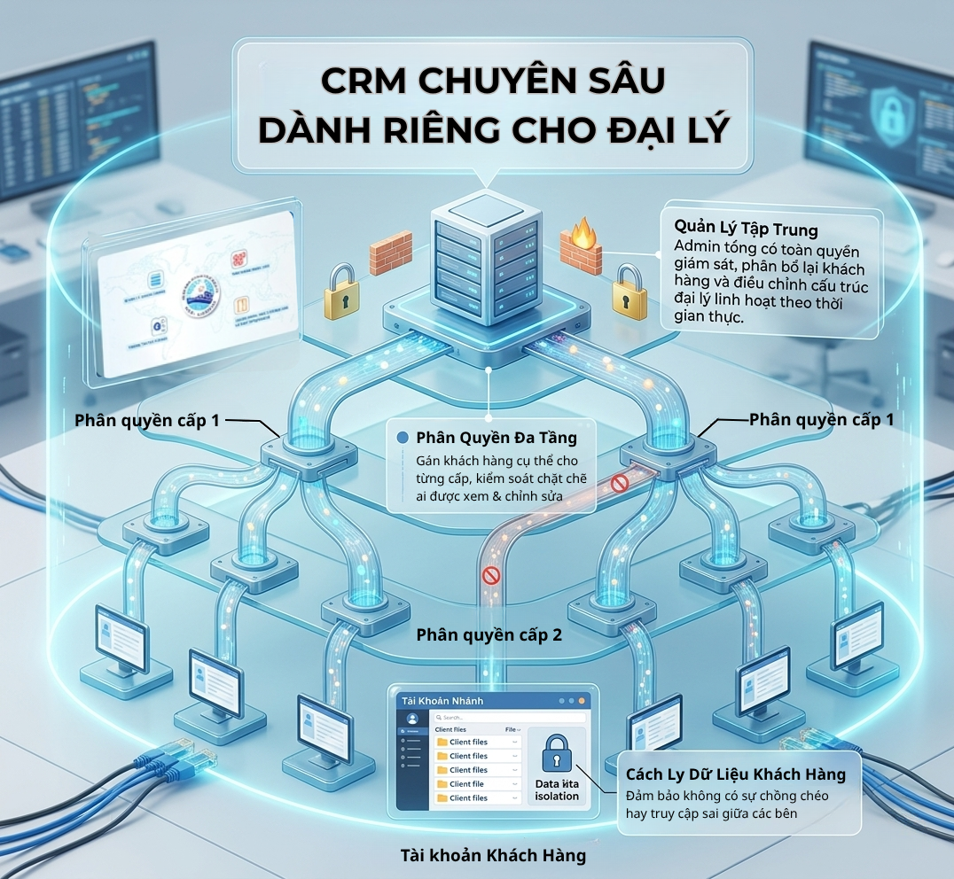
CRM Chuyên Sâu Cho Hệ Thống Đại Lý
Kiến trúc phân quyền đa tầng cực kỳ bảo mật — mỗi tài khoản nhánh chỉ được truy cập đúng tập khách hàng được giao, đảm bảo tuyệt đối không rò rỉ hay chồng chéo dữ liệu.
Phân Quyền Đa Tầng
Gán khách hàng cụ thể cho từng tài khoản nhánh, kiểm soát chặt chẽ ai được xem và chỉnh sửa thông tin nào.
Cách Ly Dữ Liệu Khách Hàng
Đảm bảo không có sự chồng chéo hay truy cập nhầm giữa các đại lý — mỗi nhánh hoạt động trong vùng dữ liệu riêng biệt.
Quản Lý Tập Trung
Admin tổng có toàn quyền giám sát, phân bổ lại khách hàng và điều chỉnh cấu trúc đại lý linh hoạt theo thời gian thực.

Slide 26


CUNG CẤP SẢN PHẨM DÀNH RIÊNG CHO CÔNG TY
FWD NƯỚC NGOÀI
CÔNG TY CỔ PHẦN
ỨNG DỤNG CÔNG NGHỆ VŨ HẢI
&
CÔNG TY TNHH SMALLPIN PARTNERS
Ngày 27/3/2026, CÔNG TY CỔ PHẦN ỨNG DỤNG CÔNG NGHỆ VŨ HẢI và CÔNG TY TNHH SMALLPIN PARTNERS đã chính thức ký kết và bàn giao phiên bản phần mềm dành riêng cho Smallpin phục vụ cho quản lý và theo dõi nội bộ

Slide 27
  PHẦN 3
Giá trị mang lại
Dịch vụ hỗ trợ VAN-LOGISTIC

Slide 28
Kết nối
Kết nối
Hỗ trợ kết nối & đồng hành cùng doanh nghiệp XNK
Đơn giản hóa quy trình tiếp nhận & xử lý hồ sơ
Giảm tải hệ thống khi lượng hồ sơ tăng cao
Quản lý nhiều khách hàng, cơ sở sản xuất trên cùng một hệ thống
Theo dõi tiến độ xử lý hồ sơ theo thời gian thực
Tăng hiệu suất & mở rộng cơ hội hợp tác kinh doanh
Tự động hóa quy trình kê khai & quản lý hồ sơ
Dữ liệu tập trung, dễ tra cứu & thống kê
Tối ưu thời gian xử lý, nâng cao hiệu quả vận hành

Slide 29
Tổng quan về Doanh nghiệp sử dụng dịch vụ hỗ trợ VAN-Logistic
Số lượng Doanh nghiệp truy cập Phần mềm VAN-Logistic từ T8/2024 - T12/2025

Slide 30




















Đối tác & Khách hàng của
Dịch vụ hỗ trợ VAN-LOGISTIC

Slide 31




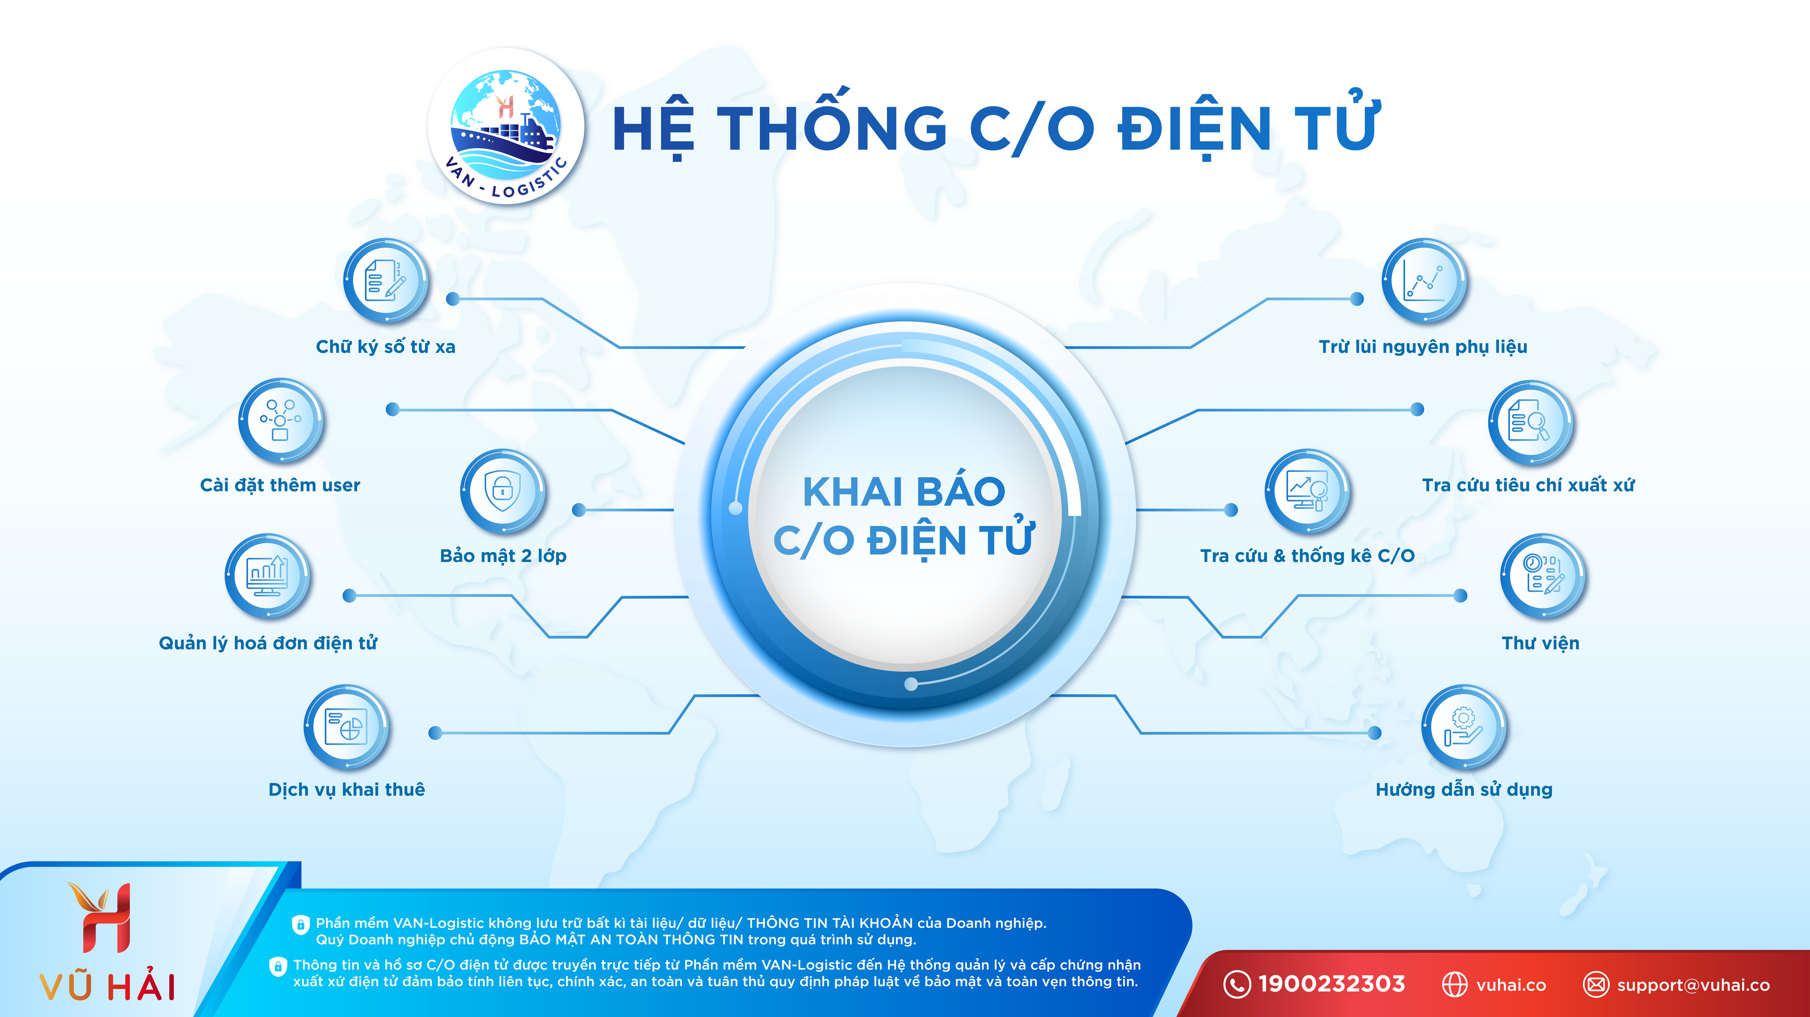






1
4
Trải nghiệm & sử dụng
Phần mềm VAN-Logistic
Đăng ký sử dụng
Phần mềm VAN-Logistic
VAN-LOGISTIC
2
3
Nhận tư vấn dịch vụ
Cài đặt phần mềm
VAN-Logistic
1900232303
support@vuhai.co
30 ngày dùng thử miễn phí
Đăng ký ngay
TRÂN TRỌNG CẢM ƠN
1900232303
http://vuhai.co

